Slide 1
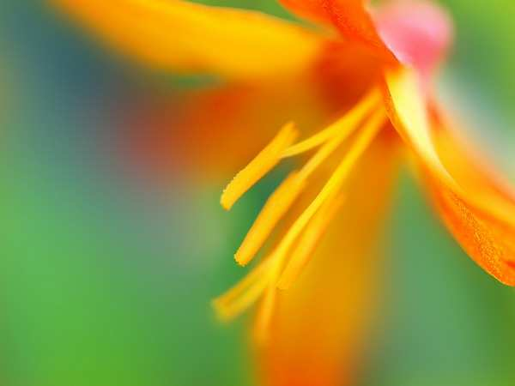
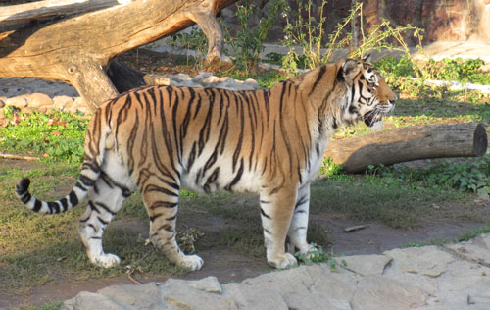
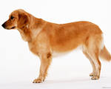
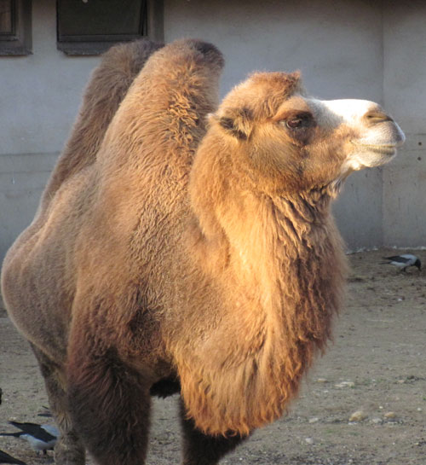
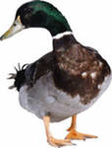
Кыргый җәнлекләр
һәм йорт хайваннары

Slide 2
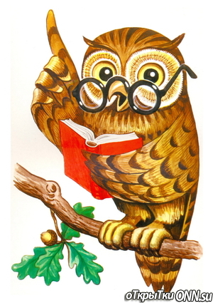
Укырга бара Әхмәт тә,
Күрше кызы Зәйнәп тә.
Җиде яшь кенә булса да,
Без укучы, әлбәттә.

Slide 3
Табышмак чишү.
Ашата, туендыра,
Җылыта, киендерә.
Кешене сөендерә.

Slide 4
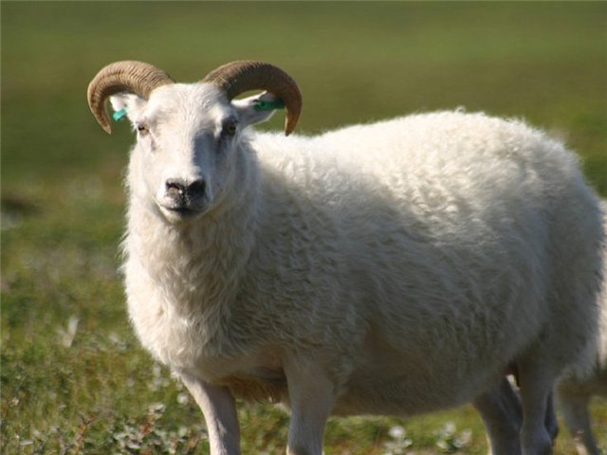

Slide 5
Тимерче дә түгел,
Балта остасы да түгел
Үзе авылда беренче эшче.

Slide 6
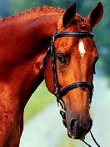

Slide 7
Үлән ашый,
Май ташый.

Slide 8
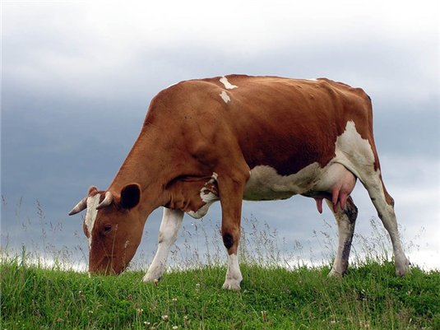

Slide 9
Үзе мич башында,
Үзе тун ябынып йоклый.

Slide 10
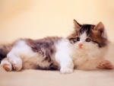

Slide 11
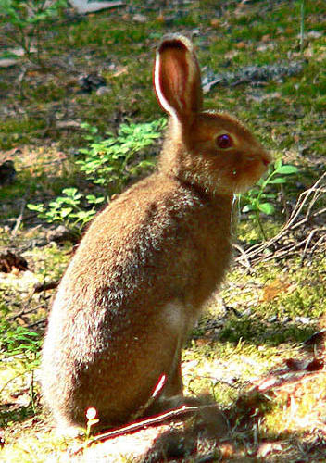

Slide 12
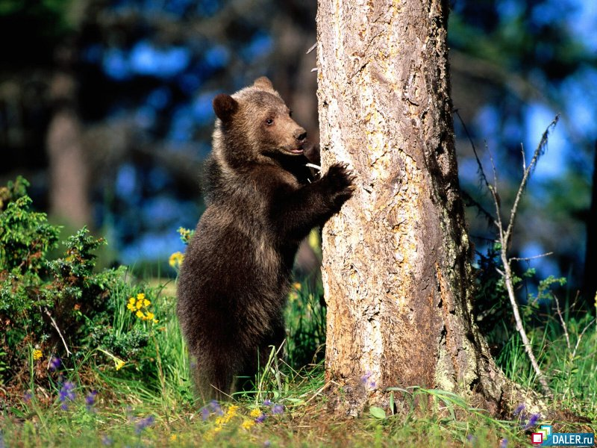

Slide 13
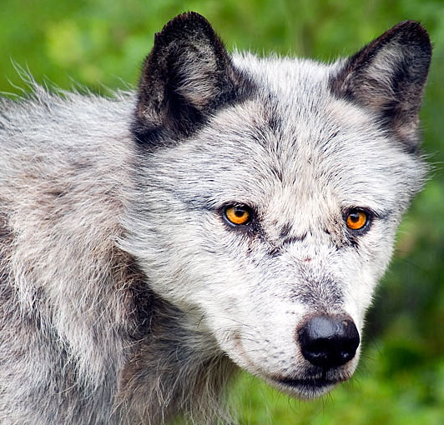

Slide 14
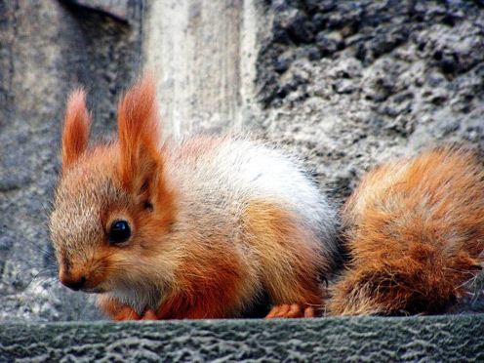

Slide 15
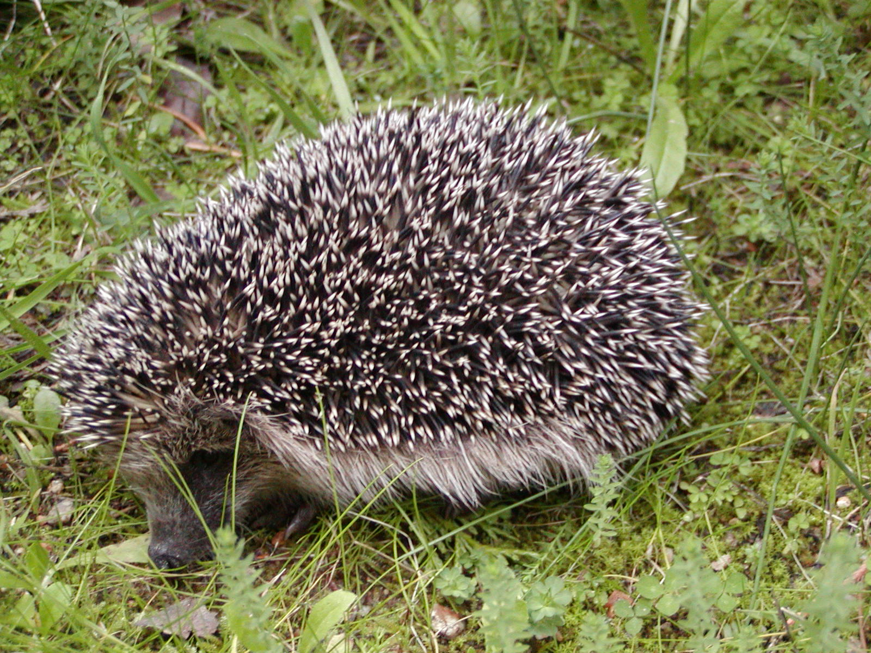

Slide 16
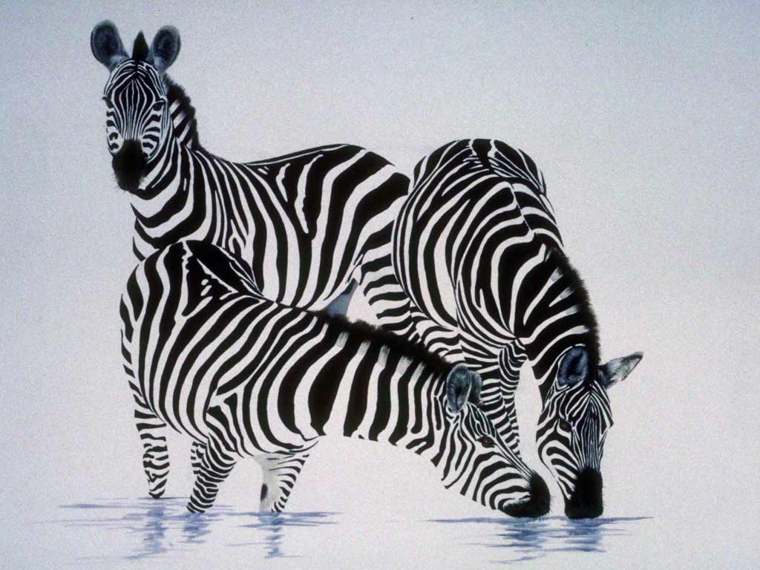

Slide 17
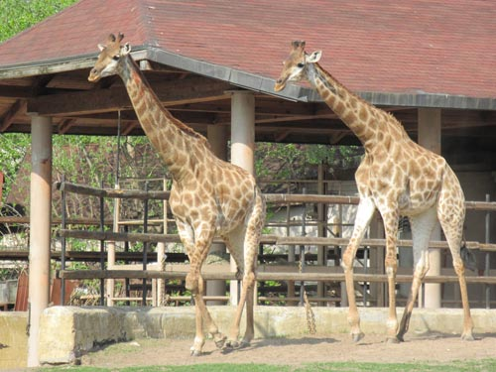

Slide 18
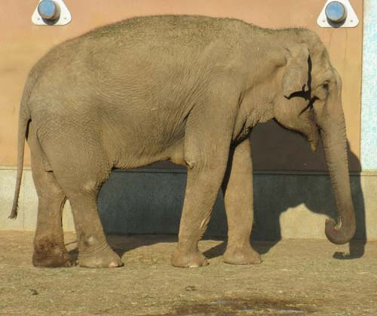

Slide 19
Болар кыргый хайваннар.
Алар үзләре өчен азык табалар.
Торыр урын табалар.
Балалары турында кайгырталар

Slide 20
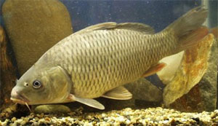
Физкультминут
Хайваннар: юан,
кечкенә,
кызу,
әкрен,
озын,
ерткыч,
ягымлы булалар.

Slide 21

 | А Ф Ә Р И Н !

Slide 22


